Slide 1
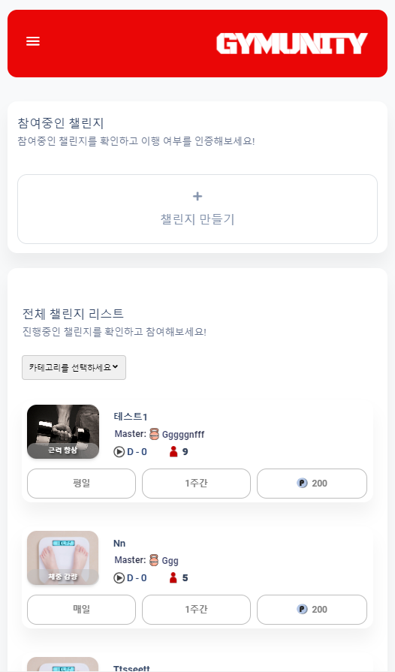
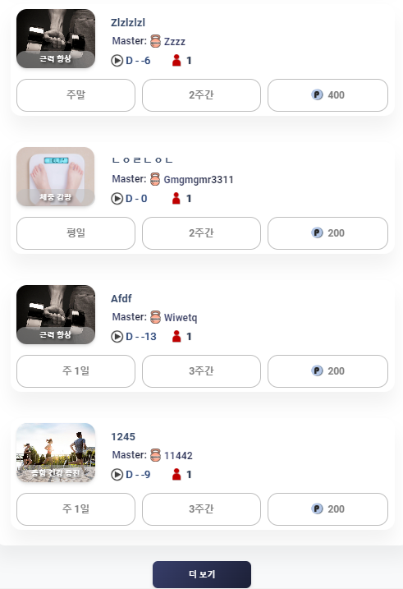
챌린지 리스트
기능
참여 중 챌린지(참여된 챌린지 표시) , 챌린지 생성, 전체 챌린지 리스트, 카테고리
리스트에는 주요 챌린지 정보가 보임
- 챌린지 제목, 생성 유저, 마감까지 디데이, 참여 수 등
클릭 시 해당 챌린지 상세 페이지로 이동

Slide 2
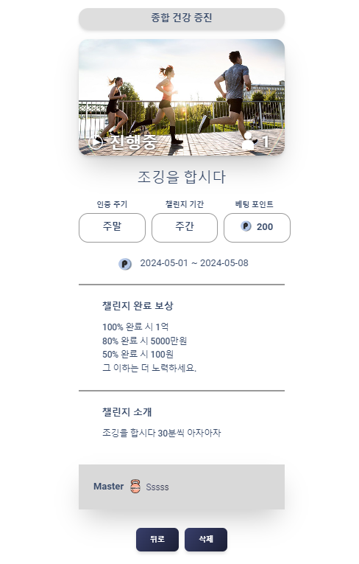

챌린지 상세 페이지(생성자)
챌린지 정보, 보상 정보
자신이 생성한 상세페이지는 삭제 버튼 생성
삭제는 참여한 사람이 없을 경우만 삭제 가능
챌린지 상세 페이지(생성자 X)
상세페이지 동일
참여하기 버튼 생성
참여시 해당 챌린지 배팅 포인트만큼 차감
챌린지 보상
챌린지 주기와 기간을 계산한 총기간 중 유저의 인증 횟수만큼 퍼센트로 보상

Slide 3
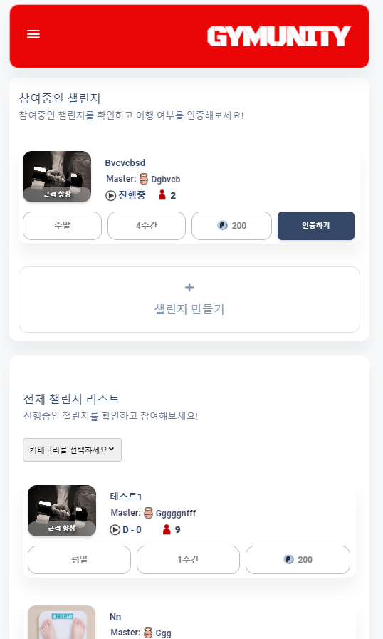
참여 또는 생성이된 챌린지가 있을 때 리스트
- 인증하기 버튼 생성

Slide 4
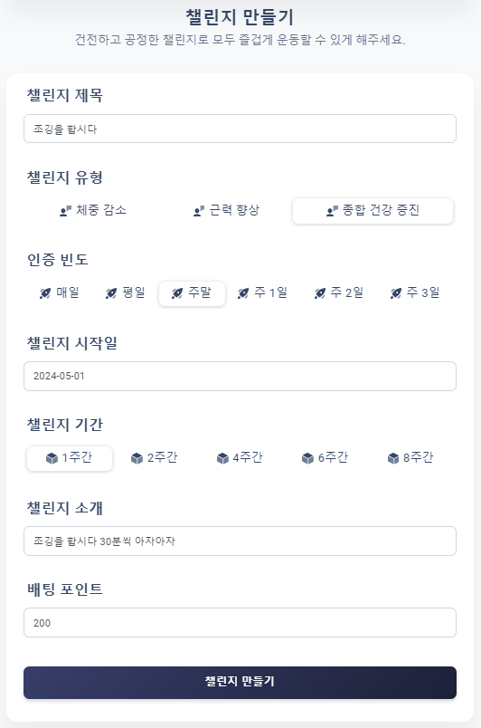
챌린지 생성
기능
제목 ,유형 인증빈도, 시작일, 기간, 소개, 배팅 포인트
유형 : 리스트에서 카테고리 나눠짐
인증 빈도 : 챌린지 사진 인증 빈도 달라짐
시작일 : 기본 현재 날짜로 설정 YYYY-mm-dd 형식으로만 입력 가능
기간 : 기간에 따라 챌린지 마감일 날짜 계산 됨
배팅 포인트 : 200 ~ 1000포인트 사이만 입력 가능
아무것도 입력 안되어있음 입력하라는 알림창
배팅 포인트 200~1000 사이가 아니면 알림창
한 유저가 이미 챌린지 하나가 생성되어있으면 생성 되어있다는 알림창
생성되면 생성 되었다는 알림창 후 리스트 페이지 이동
생성되면 배팅 포인트만큼 포인트 차감

Slide 5
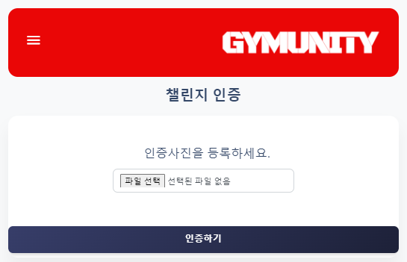
챌린지 사진 인증
기능
해당 챌린지 인증 빈도에 따라서 사진 인증
해당 인증 빈도가 아닌경우 "인증 가능한 요일이 아닙니다“ 알림창
인증은 두번까지 가능
두번 이상시 "이번 주 인증 가능 횟수를 모두 사용했습니다“ 알림창
인증 사진은 새벽 4시에 초기화

Slide 6
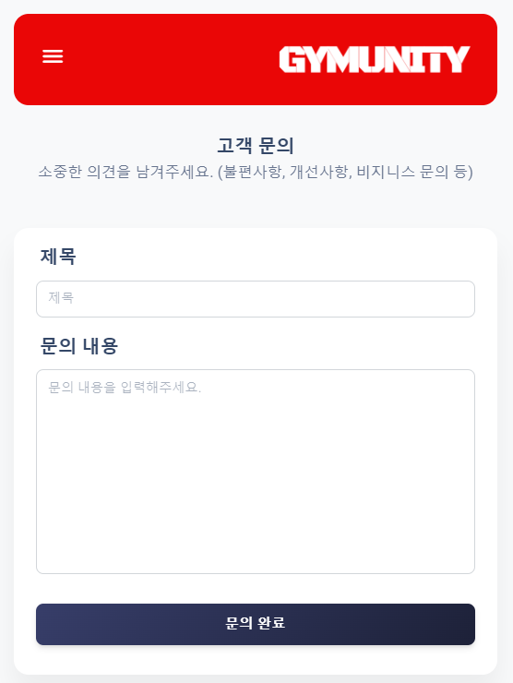
고객문의
기능
제목, 문의내용

Slide 7
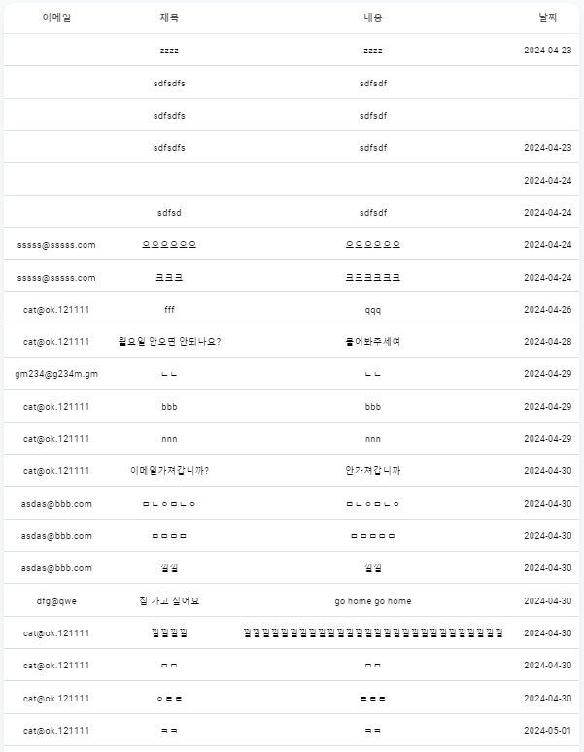
고객문의 테이블 (관리자)
기능
이메일, 제목, 내용, 날짜
유저가 고객문의 내용들 보여줌 (최신순)
관리자가 이메일로 답장

